Slide 1
ChatBot v1
Ширанкова Надежда Николаевна
При поддержке Google Translate

Slide 2

ЗДЕСЬ МЫ ВИДИМ ЧАТБОТА. ЭТО НЕ ОБЫЧНЫЙ ЧАТБОТ, ПОТОМУ ЧТО ЭТО КОМБИНАЦИЯ ЧАТБОТА И ТАМАГОЧИ. ТАКОВ БЫЛ ПЕРВОНАЧАЛЬНЫЙ ЗАМЫСЕЛ ПРОЕКТА.

Slide 4
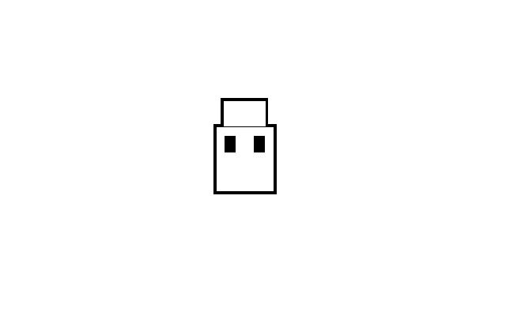

Slide 5
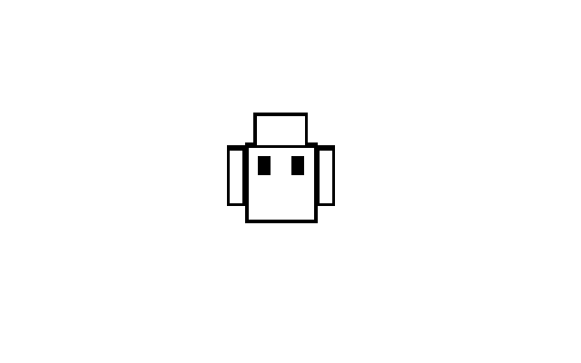

Slide 6
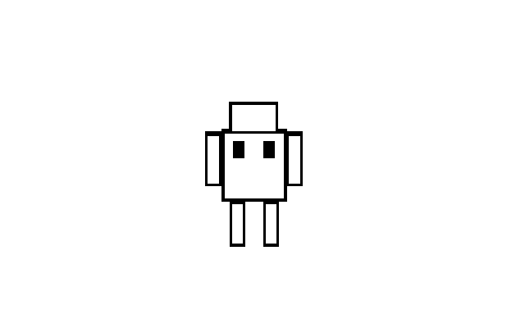

Slide 7
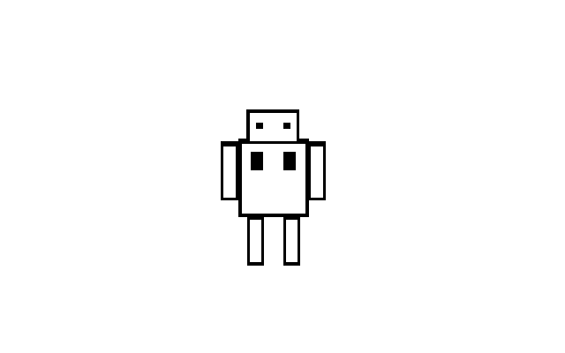

Slide 8


Slide 9
ПРОЕКТ БЫЛ СДЕЛАН В КАЧЕСТВЕ ЭКСПЕРИМЕНТА: ОБЪЕДИНЕНИЕ ВИРТУАЛЬНЫХ ПИТОМЦЕВ С ГОВОРЯЩИМИ БОТАМИ ПОКАЗАЛОСЬ ХОРОШЕЙ ИДЕЕЙ. ЗАДАЧА ЖЕ ПРОЕКТА – НАЙТИ СПОСОБЫ РАЗВЛЕЧЬСЯ С БОТАМИ ПОМИМО ПРОСТЫХ РАЗГОВОРОВ.

Slide 10
БОТ В ОСНОВНОМ ИСПОЛЬЗУЕТ КНОПКИ.С НИМ МОЖНО ПОГОВОРИТЬ, ПОИГРАТЬ… ИЛИ ЖЕ СБРОСИТЬ ПРОГРЕСС.

Slide 11

ПО ФАКТУ, ЭТОТ БОТ – ОДИН БОЛЬШОЙ ВИДЖЕТ.

Slide 12
ЕСТЕСТВЕННО, ОН НЕ ИДЕАЛЕН. ЕГО ПРОГРЕСС СОХРАНЯЕТСЯ ТОЛЬКО ТОГДА, КОГДА ЗАКРЫВАЕШЬ ПРОГРАММУ. НЕКОТОРЫЕ ФУНКЦИИ ПРОСТО НЕ РАБОТАЮТ. НАД МНОГИМ НАДО РАБОТАТЬ, НА САМОМ-ТО ДЕЛЕ…

Slide 13
СПАСИБО ЗА ВНИМАНИЕ.

